Slide 1
Extra ondersteuning
Maar, hoe doen we dat dan?
Pactum
Combinatie Jeugdzorg
Jeugdformaat

Slide 2
Inhoud
Korte toelichting plannen en proces
Pactum
Combinatie Jeugdzorg
Jeugdformaat
Lessons learned
Randvoorwaarden
Vragen en tips

Slide 3
Pactum Plan en proces

Slide 4
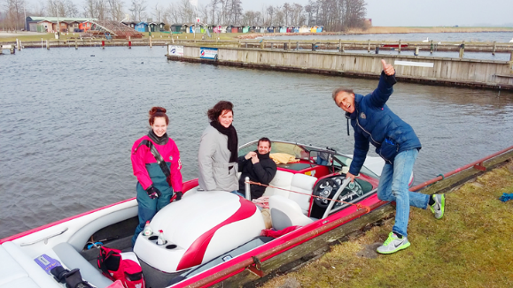
Combinatie Jeugdzorg (Plan)
Inzetten op het versterken van
opvoedgedrag en draagkracht pleegouders
1. Het tijdelijk meevaren
van een pedagogisch medewerker
2. Inzet senior pleegouders
Ondersteuning van iemand met ervaring
en dezelfde achtergrond

Slide 5
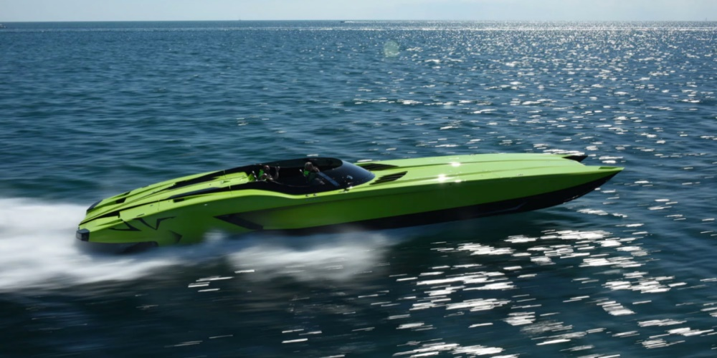
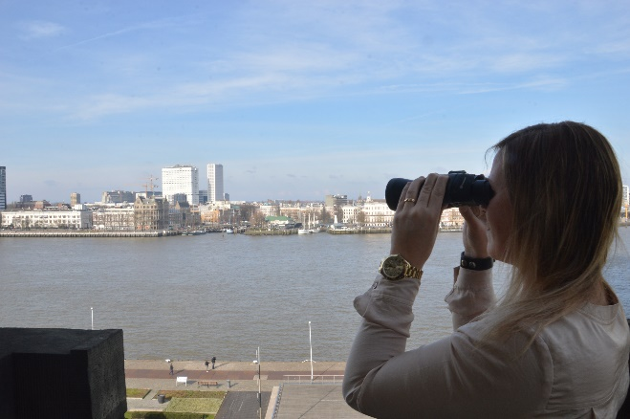
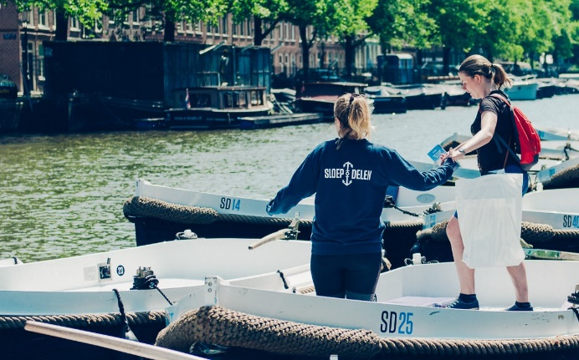
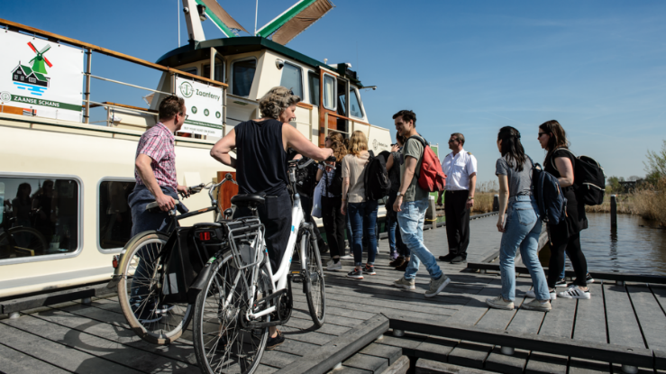
Combinatie Jeugdzorg (proces)
Flitsende start
Snel gezorgd dat boot kon varen
Geen passagiers
Boot wordt langzaam gevonden
Mensen zijn bereid in te stappen

Slide 6
Jeugdformaat

Slide 7
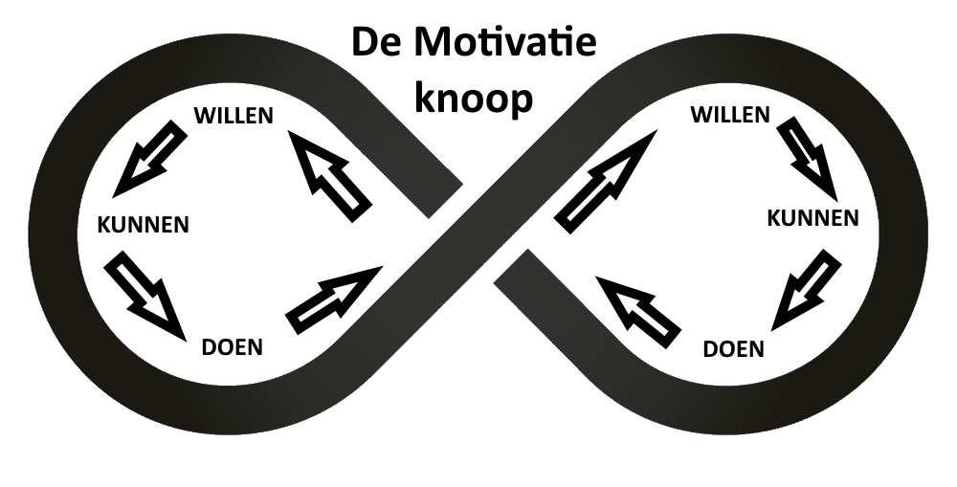
Lessons learned
Wat op basis van theorie het best lijkt, werkt niet altijd in de praktijk

Slide 8
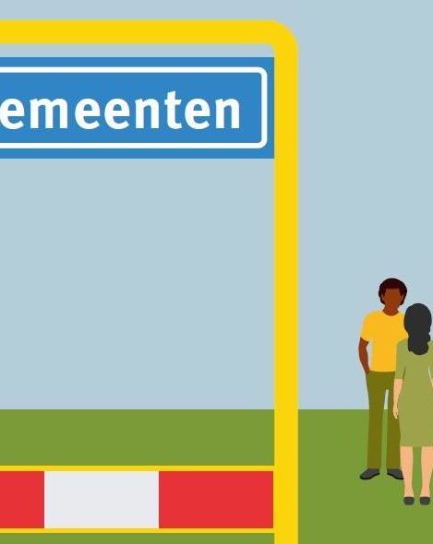
Randvoorwaarden
Key is goede samenwerking
Intern en extern
Draagvlak bij directe lijn naar doelgroep
Herhaling en geduld
Voldoende middelen

Slide 9
Vragen en tips
Hoe kunnen we pleegouders en hulpverleners op tijd aan de bel laten trekken?
Hoe kunnen we bewustwording van problematiek, wat hierbij nodig en mogelijk is vergroten?
Hoe hebben jullie succesvol vernieuwingen doorgevoerd?
Hebben jullie tips en tricks om gemeenten (financieel) mee te krijgen?

